Slide 1
Estruturas de Linguagem
Francisco Sant'Anna
francisco@ime.uerj.br
http://github.com/fsantanna/EDL

Slide 2
Nomes
Binding (amarração)
Variáveis
Tempo de Vida
Escopo

Slide 4
Binding (Amarração)
Associação entre “entidade” e “atributo”
  binding time
    language design time
    language implementation time
    preprocess time
    compile time
    link time
    load time
    run time

Slide 5

Variáveis
Uma “etiqueta” (ou nome) que representa uma região de memória
Uma abstração da memória do computador
  endereço
  valor
  tipo
  escopo
  tempo de vida
Créditos: “Head First Programming”

Slide 6
Binding de Memória
Binding nome -> célula/endereço de memória
  alocação
  desalocação
Tempo de vida
  período entre alocação e desalocação
  característica de execução
Escopo
  intervalo de visibilidade da variável
  característica léxica

Slide 7
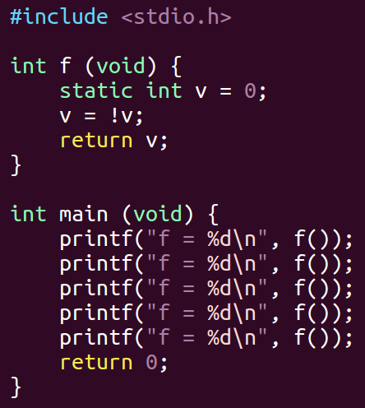
Tempo de Vida vs Escopo

Slide 8
Tempo de Vida
Estático (variáveis globais/estáticas)
Dinâmico
  pilha (variáveis locais)
  heap
    explícito (e.g., malloc/free)
    implícito (e.g., new/coletor, construtores primitivos)

Slide 9
Escopo
Estático / Léxico
  determinado em tempo de compilação
Dinâmico
  depende da execução do programa
namespace A {
...
class B {
void C () {
... x
}
}
}
int main (void) {
... x
}
int x;

Slide 10
Locais e “não locais”
{
int x = ...;
_printf(“%d\n, x + y);
}
Locais
Não locais
  Globais
  Pacote, Namespace
  OO
    Variáveis de classe (Class.y)
    Variáveis de instância (this.y)
  Upvalues
Exemplo C++

Slide 11
Escopo léxico
Blocos
Rotinas
Classes
Namespaces
Arquivos
Globais
int x;
void f (int x) {
void g (int x) {
int x;
_printf(“%d\n, x);
}
}
let a=10 in
printf "> a=%d\n" a;
let a=1 and b=a in
printf ">> a=%d b=%d\n" a b;;
Hiding, Shadowing

Slide 12
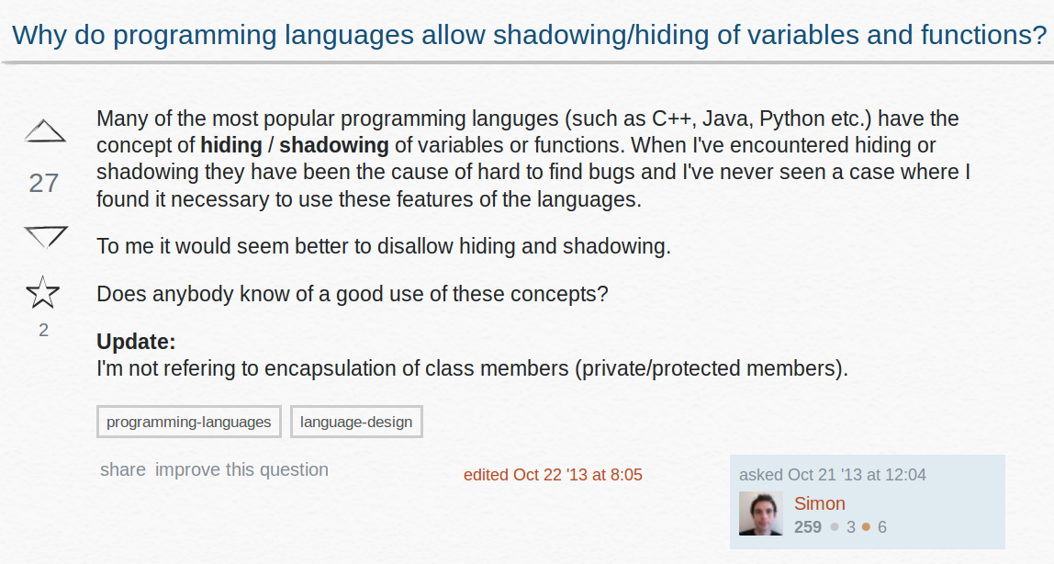
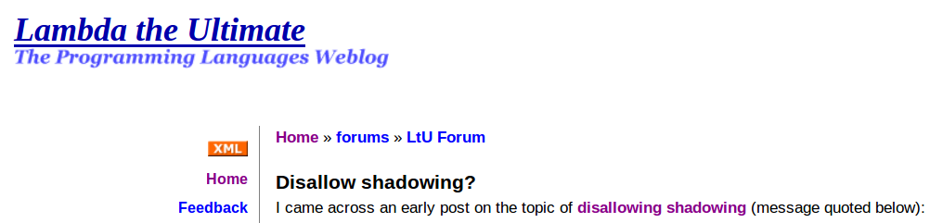
Hiding, Shadowing

Slide 13
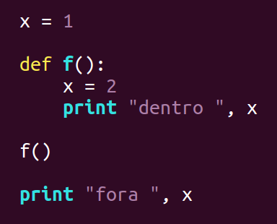
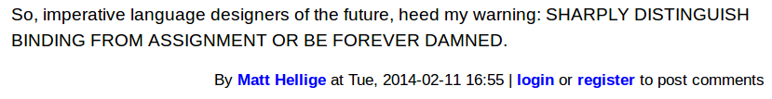
Hiding, Shadowing
Declaração vs Atribuição
  binding of scope
  binding of value
Outro exemplo: global

Slide 14
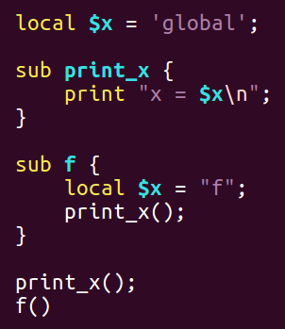
Escopo dinâmico
Se aplica a variáveis não locais
Busca declaração ativa mais recente
  na pilha, em tempo de execução
Perl :)
Outro exemplo

Slide 15
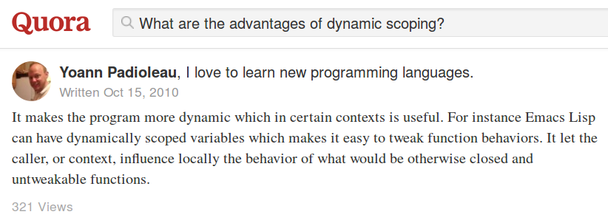
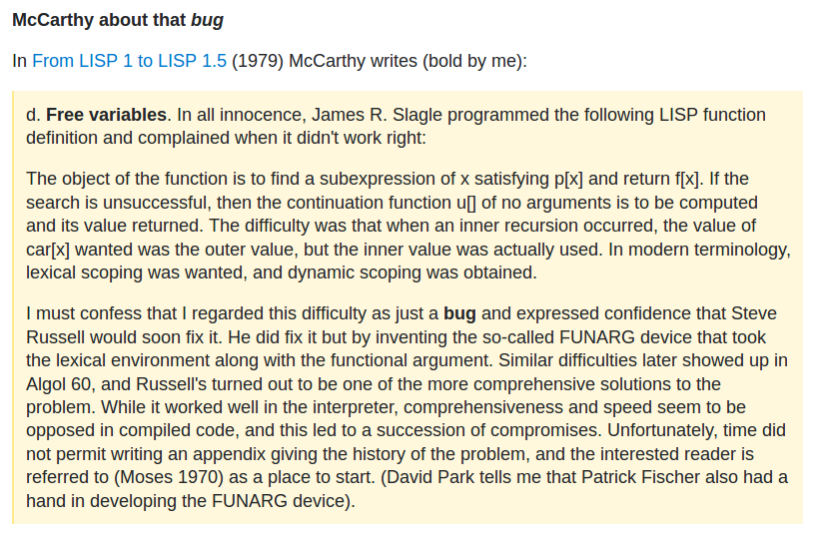
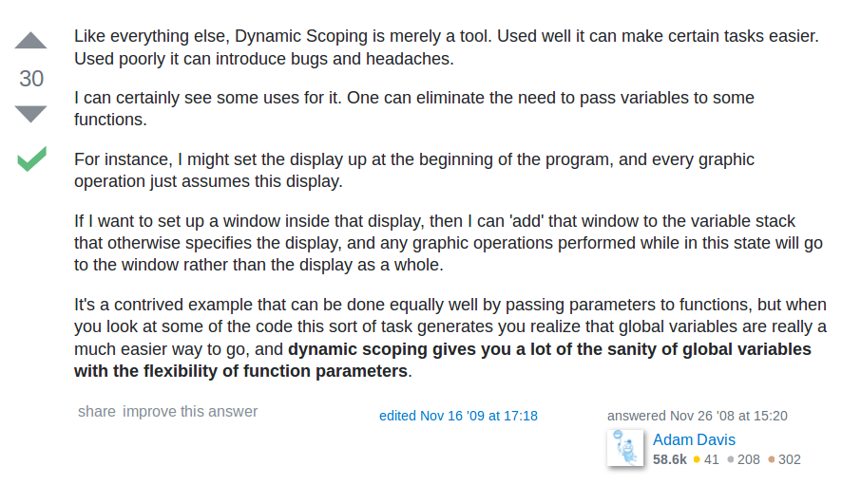
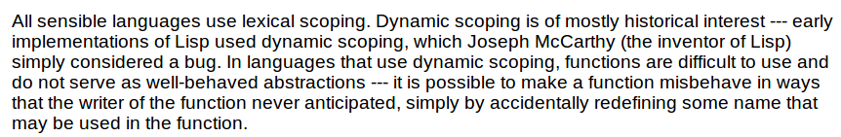
Escopo dinâmico

Slide 16
Locais e “não locais”
Locais
Não locais
  Globais
  Pacote, Namespace
  OO
    Variáveis de classe (Class.y)
    Variáveis de instância (this.y)
  Upvalues
exemplo (counter-03.lua)

